Slide 1

ĐỊA LÍ KINH TẾ
Bài 6
SỰ PHÁT TRIỂN NỀN KINH TẾ VIỆT NAM

Slide 2
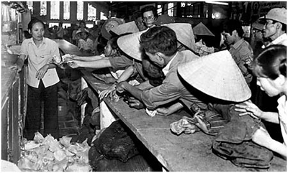

ĐỊA LÍ KINH TẾ
Bài 6
SỰ PHÁT TRIỂN NỀN KINH TẾ VIỆT NAM
I. NỀN KINH TẾ NƯỚC TA TRƯỚC THỜI KÌ ĐỔI MỚI ( HS TỰ ĐỌC )

Slide 3
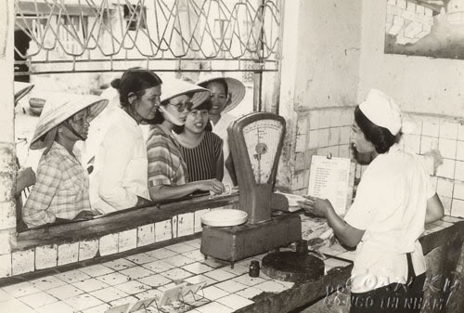
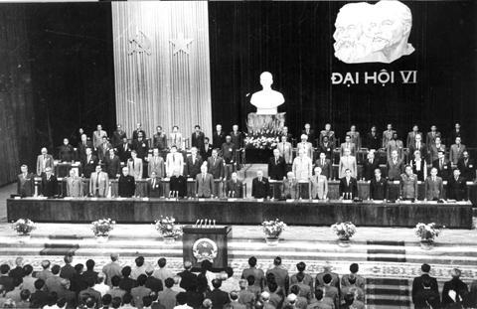

Slide 4
II. NỀN KINH TẾ NƯỚC TA TRONG THỜI KÌ ĐỔI MỚI
1. Sự chuyển dịch cơ cấu kinh tế
Công cuộc đổi mới được triển khai từ năm nào ?
Nét đặc trưng của quá trình đổi mới là gì ?
- Có mấy sự chuyển dịch ? Trình bày...
Đọc thuật ngữ
( SGK trang 152 → 155 )
Chuyển dịch cơ cấu kinh tế
Cơ cấu kinh tế
Công nghiệp hóa, hiện đại hóa
GDP
- WTO

Slide 5
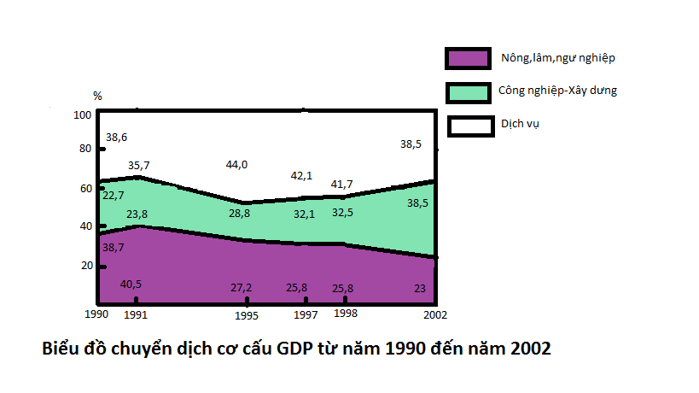
Hình 6.1 SGK trang 20
Nhận xét sự chuyển dịch cơ cấu ngành từ 1990 – 2002.

Slide 6
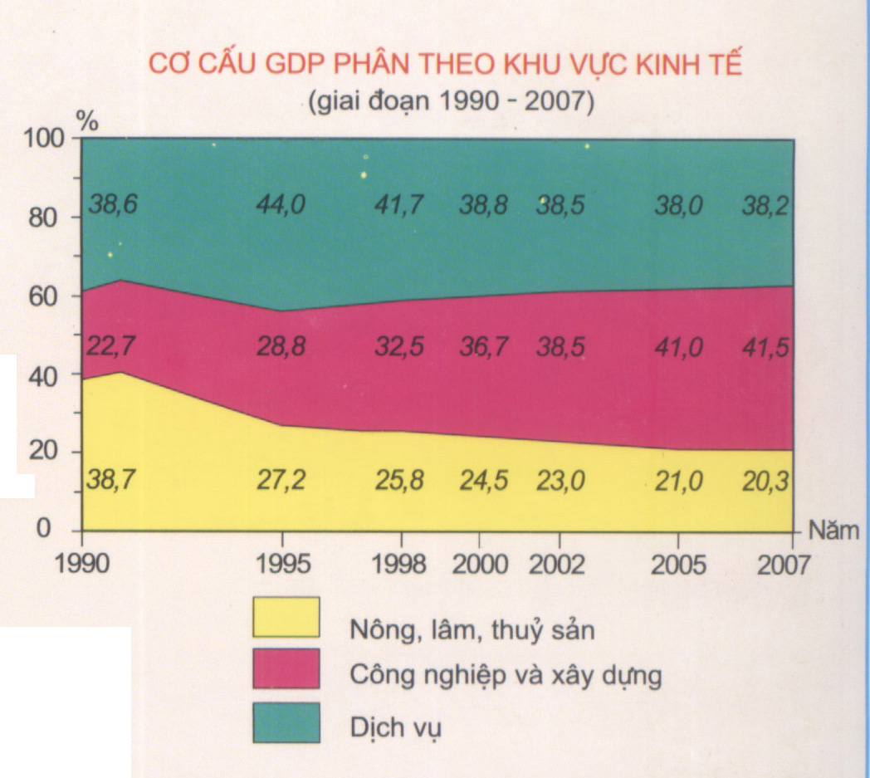

Slide 7
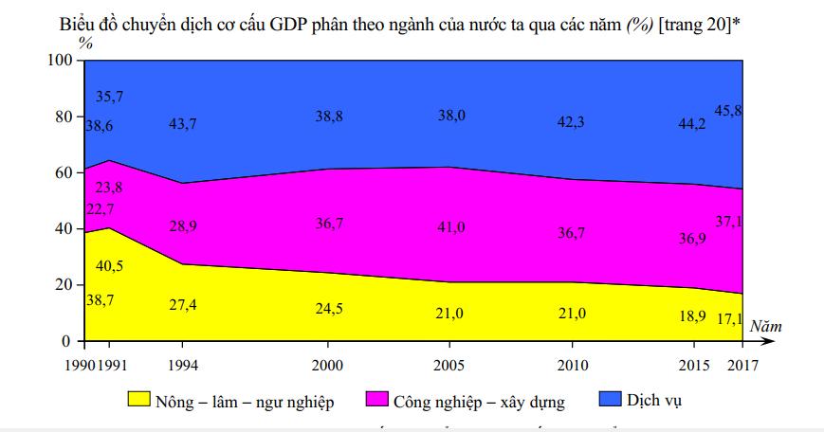

Slide 8
II. NỀN KINH TẾ NƯỚC TA TRONG THỜI KÌ ĐỔI MỚI
* Công cuộc đổi mới nền kinh tế được triển khai năm 1986.
1. Sự chuyển dịch cơ cấu kinh tế
a.Chuyển dịch cơ cấu ngành: Giảm tỉ trọng của khu vực nông, lâm, ngư nghiệp, tăng tỉ trọng khu vực công nhghiệp – xây dựng, khu vực dịch vụ chiếm tỉ trọng cao nhưng xu hướng còn nhiều biến động.

Slide 9
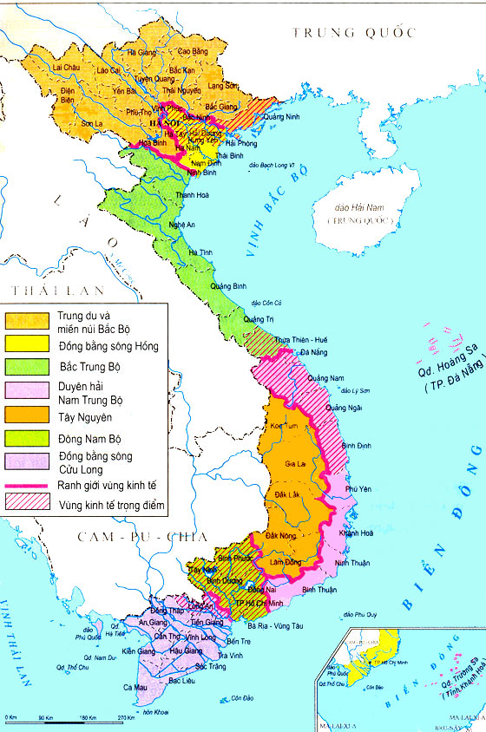
Quan Sát lược đồ Hình 6.2
Cho biết nước ta có mấy vùng kinh tế, là những vùng kinh tế nào?
Trung du và miền núi Bắc Bộ
Đồng bằng sông Hồng
Bắc trung
Bộ
Duyên hải
Nam trung Bộ
Tây Nguyên
Đông Nam Bộ
Đồng bằng
SCL
H6.2: Lược đồ các vùng kinh tế và vùng kinh tế trọng điểm

Slide 10
Nước ta có mấy vùng kinh tế trọng điểm? Xác định phạm vi các vùng kinh tế trọng điểm lược đồ
Vùng kinh tế trọng điểm là các vùng được nhà nước phê duyệt quy hoạch tổng hợp nhằm tạo ra các động lực mới cho toàn bộ nền kinh tế.
Vùng kinh tế trọng điểm Bắc Bộ
Vùng kinh tế trọng điểm Miền Trung
Vùng kinh tế trọng điểm phía Nam

Slide 11
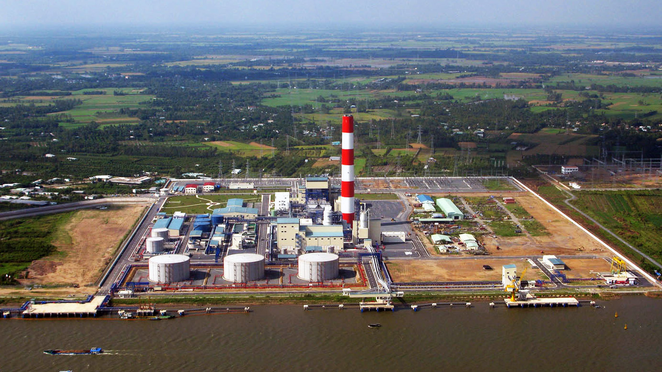
CỤM CÔNG NGHIỆP KHÍ-ĐIỆN-ĐẠM (CÀ MAU)

Slide 12
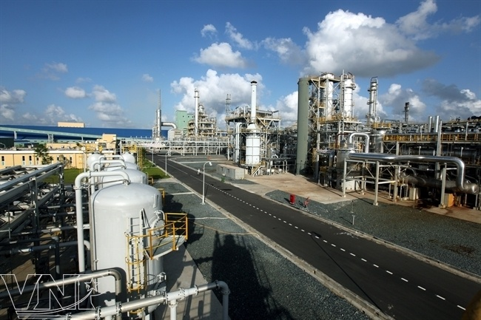
CÔNG NGHIỆP LỌC HÓA DẦU DUNG QUẤT (QUẢNG NGÃI)

Slide 13
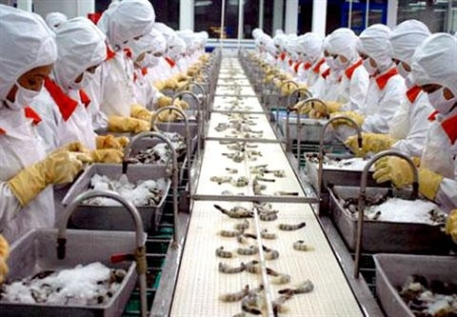
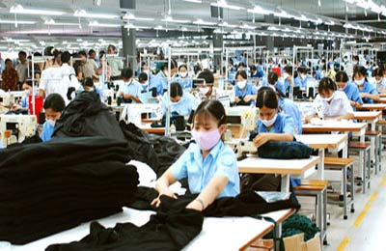
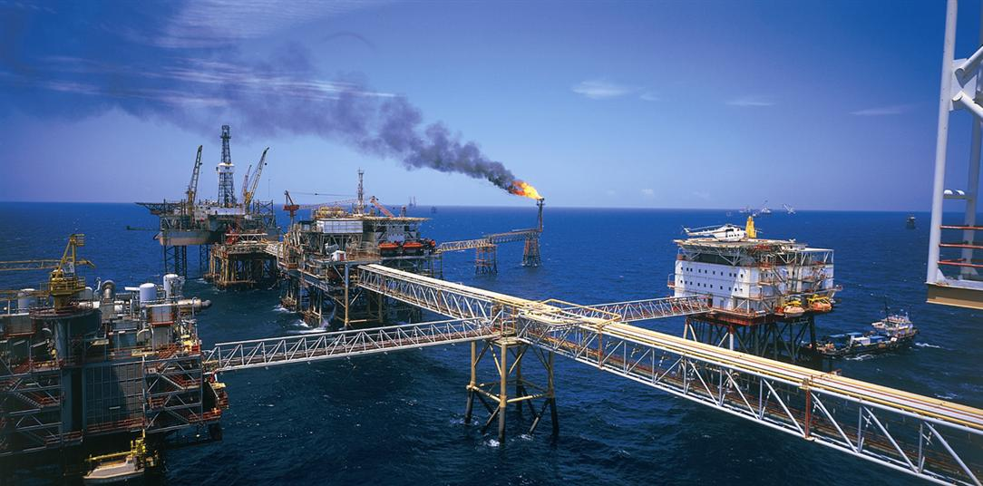

PHÁT TRIỂN NHIỀU NGÀNH CÔNG NGHIỆP TRỌNG ĐIỂM

Slide 14
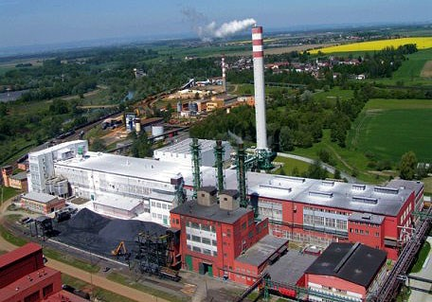
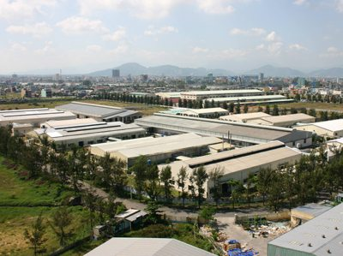
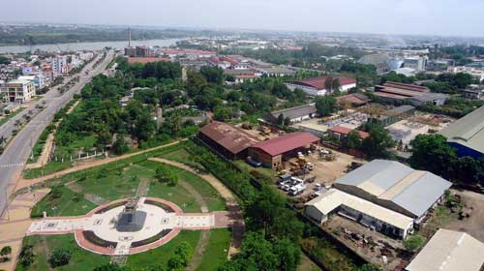

VŨNG ÁNG
LIÊN CHIỂU
CÁC KHU CÔNG NGHIỆP
VN-SINGAPO
BIÊN HÒA 1

Slide 15
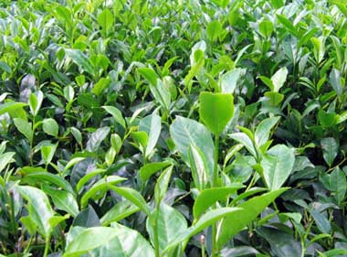
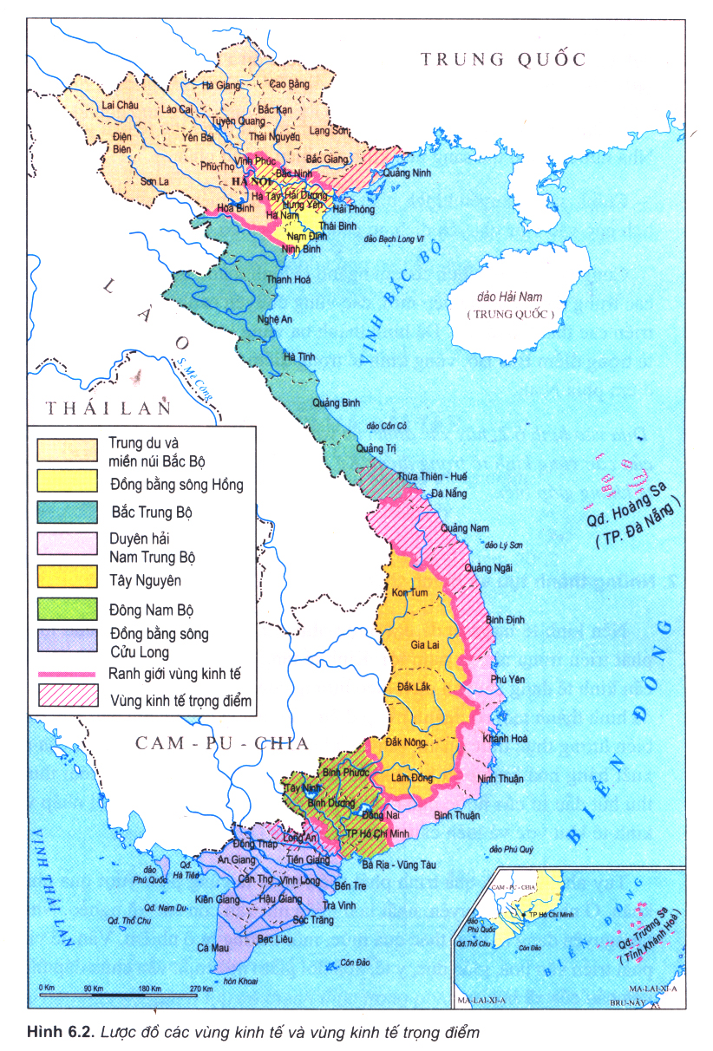
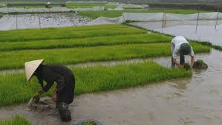
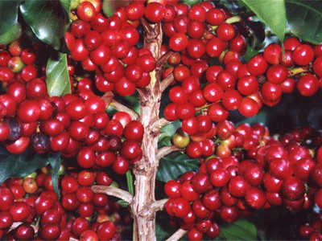
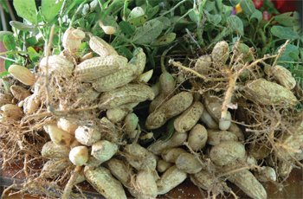

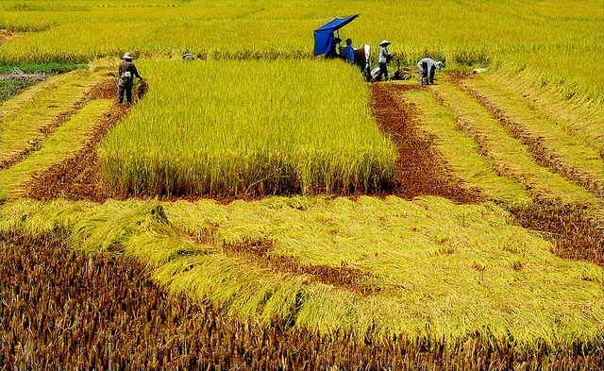

Slide 16


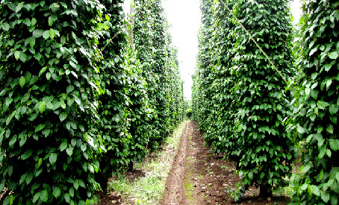
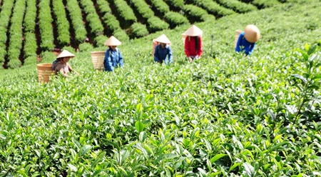
CHUYÊN CANH CÂY CÔNG NGHIỆP

Slide 17
Nhận xét về cơ cấu thành phần kinh tế của nước ta năm 2002 .
Các thành phần kinh tế | Tỉ lệ %
Kinh tế nhà nước | 38.4
Kinh tế tập thể | 8.0
Kinh tế tư nhân | 8.3
Kinh tế cá thể | 31.6
Kinh tế có vốn đầu tư nước ngoài | 13.7
Tổng cộng | 100.0
Bảng 6.1 SGK trang 23 Cơ cấu GDP phân theo thành phần kinh tế, năm 2002

Slide 18
Bảng 4.1. Cơ cấu sử dụng lao động theo thành phần kinh tế (%)
Năm Thành phần | 1985 | 1990 | 1995 | 2002
Khu vực nhà nước Các khu vực kinh tế khác | 15,0 85,0 | 11,3 88,7 | 9,0 91,0 | 9,6 90,4
Quan sát bảng 4.1, rút ra nhận xét về cơ cấu sử dụng lao động theo thành phần kinh tế và giải thích?

Slide 19
b.Chuyển dịch cơ cấu lãnh thổ: hình thành các vùng chuyên canh nông nghiệp, các lãnh thổ tập trung công nghiệp, dịch vụ, các vùng kinh tế phát triển năng động.
c.Chuyển dịch cơ cấu thành phần kinh tế: Từ nền kinh tế chủ yếu là khu vực nhà nước và tập thể sang nền kinh tế nhiều thành phần.

Slide 20













Slide 21
2. Những thành tựu và thách thức
Phân tích nội dung các ảnh → Những thành tựu và thách thức nền kinh tế Việt Nam trong quá trình đổi mới.

Slide 22
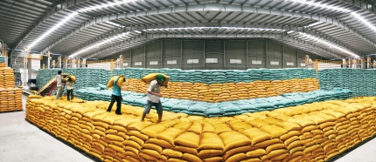
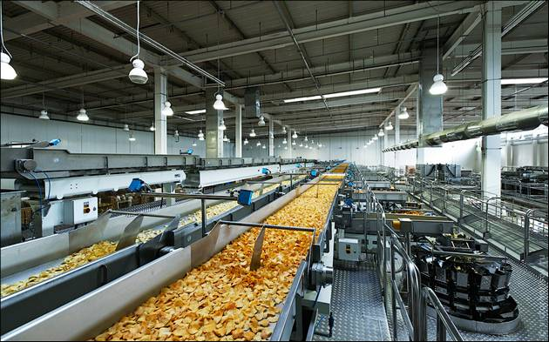
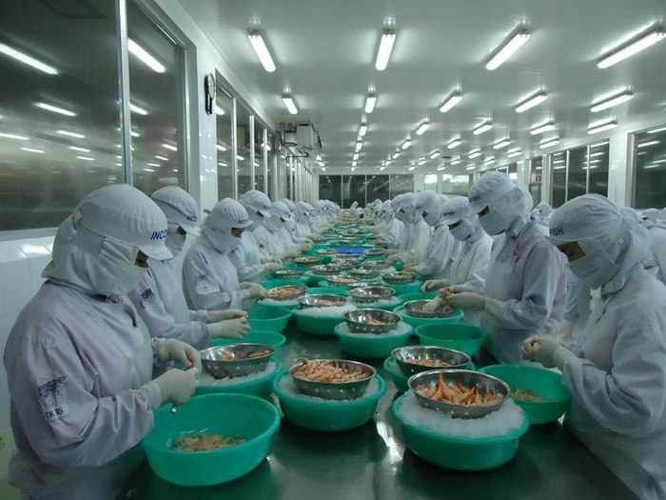
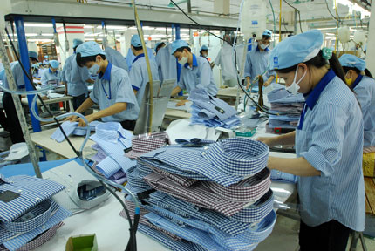

Slide 23
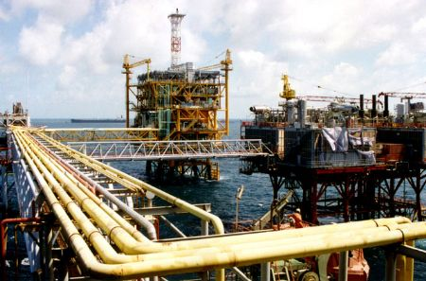
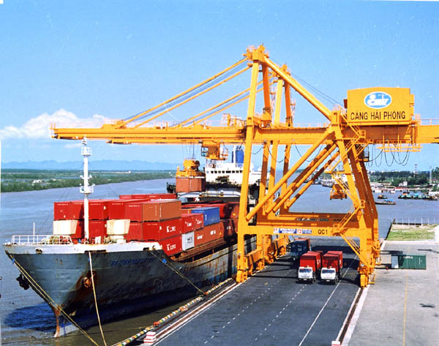


Vinasat-1

Slide 24
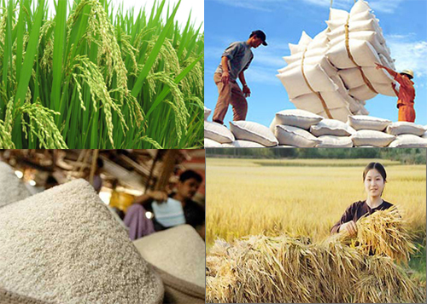


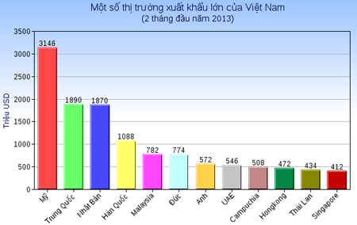

Slide 25

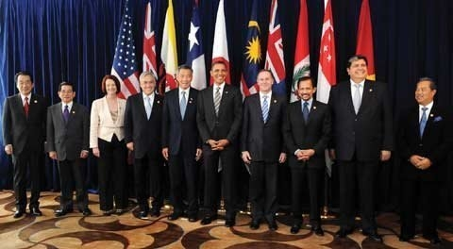
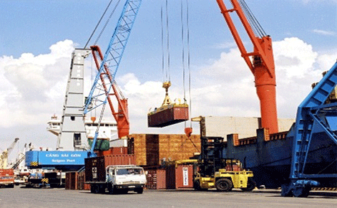

HỘI NHẬP KHU VỰC VÀ QUỐC TẾ

Slide 26
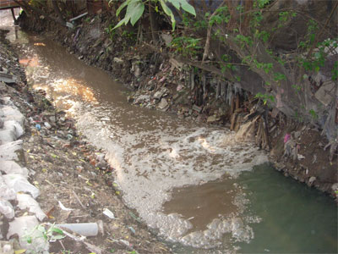
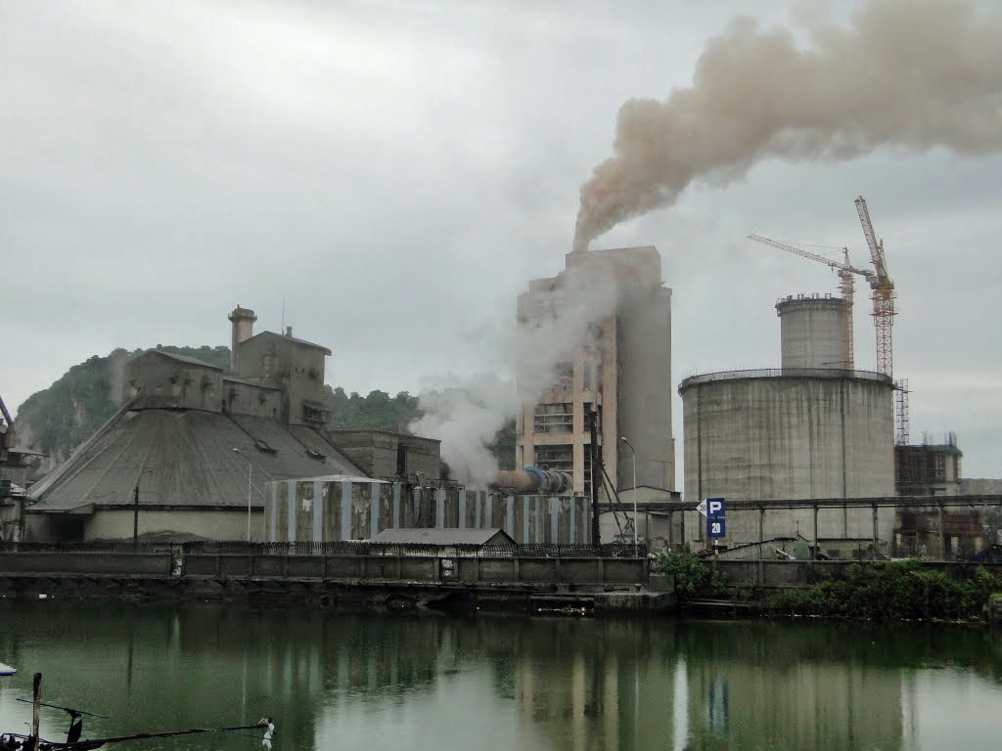
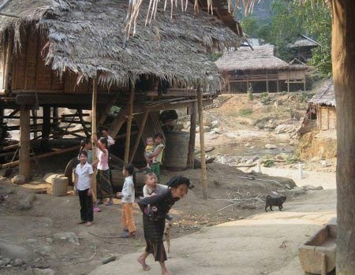
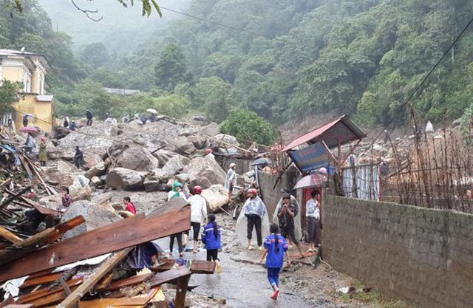

Slide 27
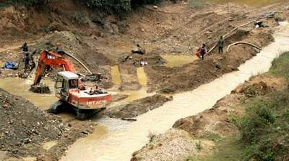
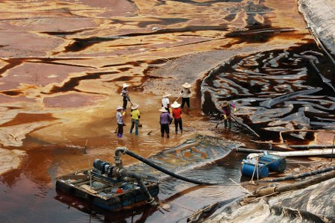
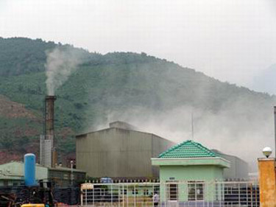
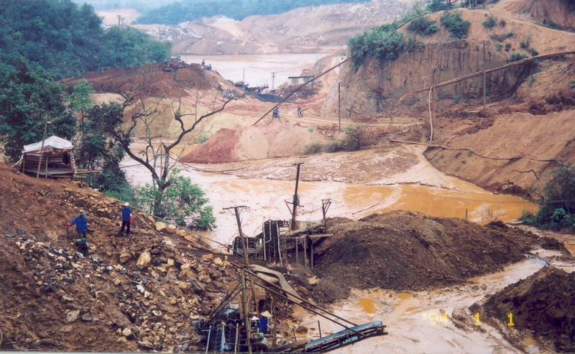

Slide 28
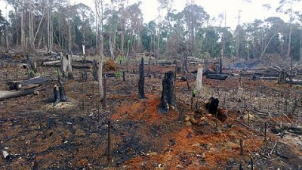
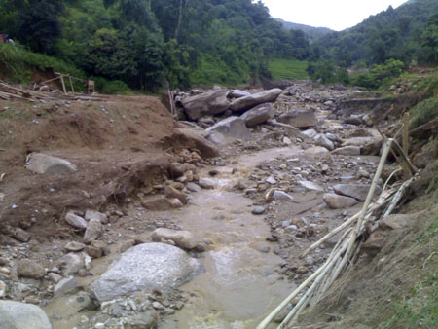
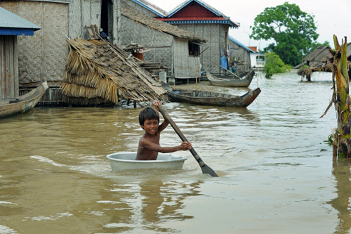
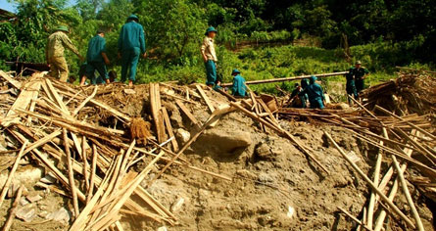

Slide 29
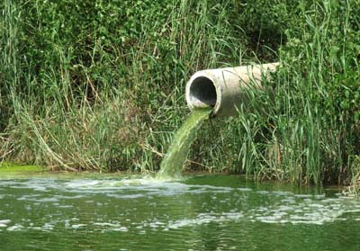
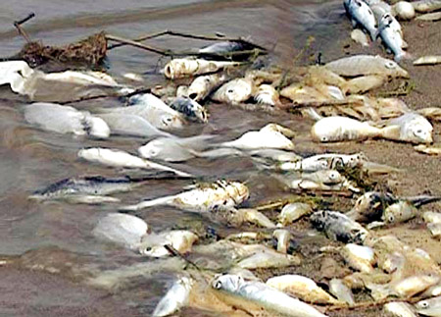
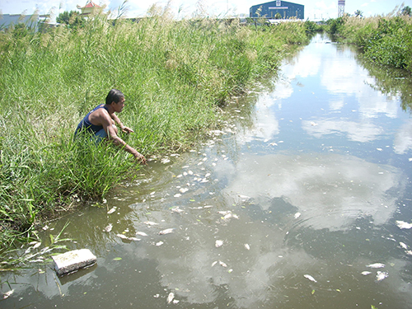

Slide 30
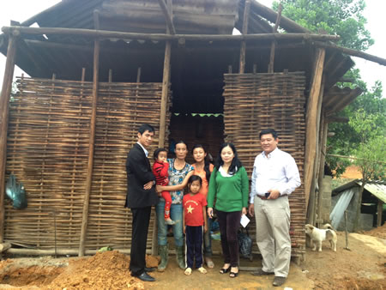
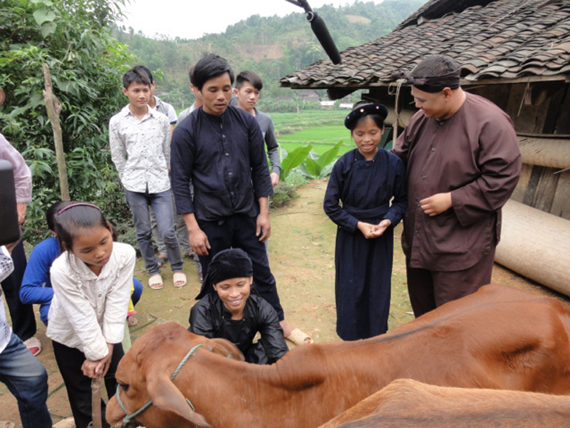


Slide 31



Slide 32
2. Những thành tựu và thách thức
a.Thành tựu:
+ Kinh tế tăng trưởng tương đối vững chắc.
+ Cơ cấu kinh tế đang chuyển theo hướng công nghiệp hoá.
+ Nước ta đang hội nhập vào nền kinh tế khu vực và thế giới.
b.Thách thức:
+ Ô nhiễm môi trường, tài nguyên cạn kiệt, thiếu việc làm, xóa đói giảm nghèo…
+ Biến động của thị trường thế giới, các thách thức khi gia nhập AFTA, WTO…

Slide 33
Chọn câu đúng nhất
Câu 1: Nền kinh tế nước ta bước vào giai đoạn đổi mới từ khi nào?
A. 1930. B. 1945. C. 1975. D. 1986.
Câu 2: Hiện nay nước ta có mấy vùng kinh tế ?
A. 5 B. 6 C. 7 D. 8
Câu 3: Thành phần kinh tế chiếm tỉ lệ cao nhất năm 2002
A. Kinh tế tư nhân.
B. Kinh tế cá thể.
C. Kinh tế nhà nước.
D. Kinh tế có vốn đầu tư nước ngoài.

Slide 34
Câu 4: Nội dung chuyển dịch cơ cấu thành phần kinh tế:
A. Giảm khu vực kinh tế nhà nước, tăng khu vực kinh tế nhiều thành phần.
B. Tăng khu vực kinh tế nhiều thành phần, đồng thời cũng tăng khu vực kinh tế nhà nước.
C. Hạn chế sự đầu tư của nước ngoài.
D. Tăng khu vực kinh tế nhà nước, giảm khu vực kinh tế nhiều thành phần.
Câu 5: Đặc trưng của hầu hết các vùng kinh tế Việt Nam là:
A. Kết hợp kinh tế đất liền và biển đảo.
B. Kết hợp nông, lâm, ngư nghiệp với công nghiệp.
C. Kết hợp nông, lâm, ngư nghiệp với dịch vụ.
D. Kết hợp dịch vụ với du lịch.

Slide 35
Chuẩn bị nội dung bài 7
CÁC NHÂN TỐ ẢNH HƯỞNG ĐẾN SỰ PHÁT TRIỂN VÀ PHÂN BỐ NÔNG NGHIỆP

